Slide 1
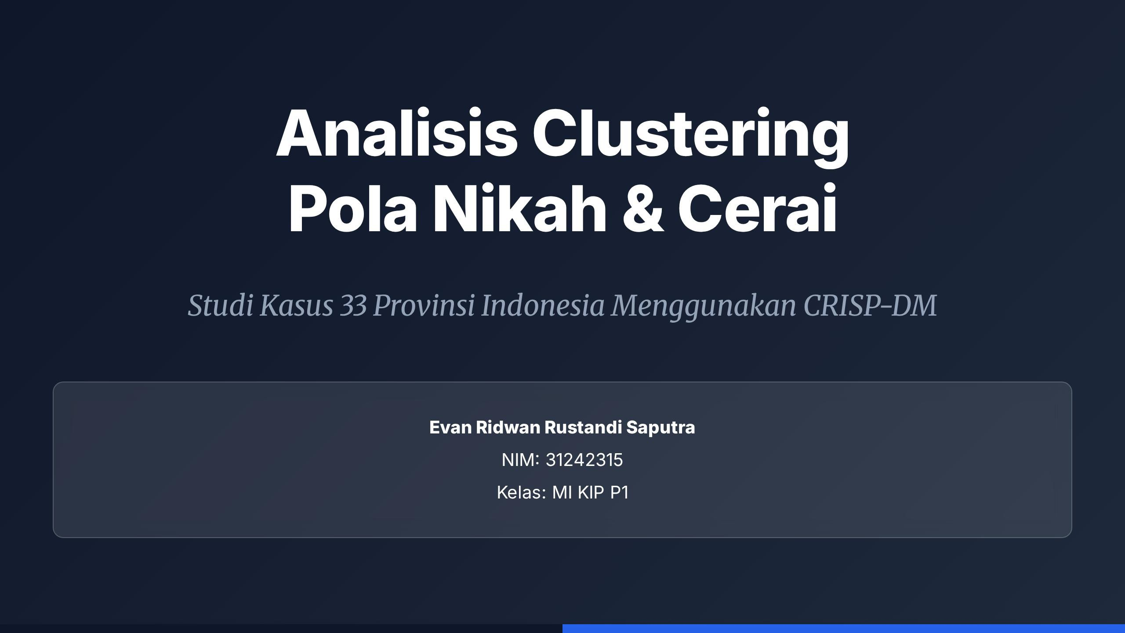

Slide 2
1. Business
•
1n
A. Permasalahan
Kita memiliki data statistik pernikahan dan perceraian yang besar dari 33 provinsi di Indonesia, namun pola demografis dan pengelompokan wilayah belum terlihat jelas dari data mentah tersebut.
B. Tujuan Analisis
Mengelompokkan (Clustering) provinsi-provinsi di Indonesia ke dalam grup-grup yang memiliki karakteristik serupa untuk memahami pola sosial dan beban demografi masing-masing wilayah.

Slide 3







. Data
•
1n
SumberData
Atribut (Fitur) Modeling
Dataset statistik resmi mencakup 33 Provinsi di Indonesia.
Nikah
Total angka pernikahan
Status Data
e ✓ Data Bersih (Clean)
✓ Tidak ada Missing Value
e ✓ Tipe Data Numerik (Siap Olah)
Cerai Talak
Perceraian diajukan suami
Cerai Gugat
Perceraian diajukan istri
Jumlah Cerai
Total kasus perceraian

Slide 4



•
Metode yang digunakan adalah K-Means Clustering.
Langkah paling krusial dalam K-Means adalah menentukan jumlah cluster (K) yang paling optimal agar pengelompokan data valid.
Saya menggunakan dua pendekatan validasi:
Metode Elbow (Mencari titik siku)
Metode Silhouette (Mencari skor tertinggi)

Slide 5


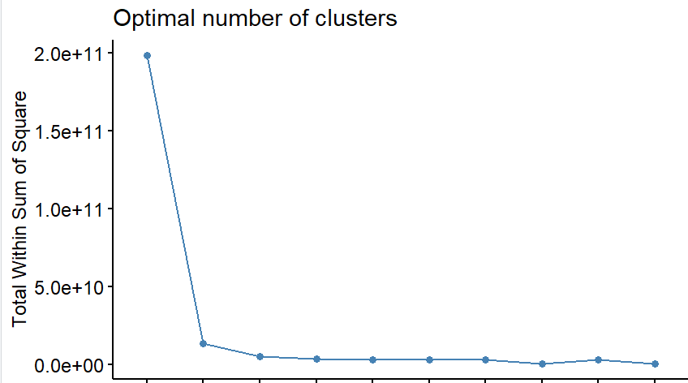
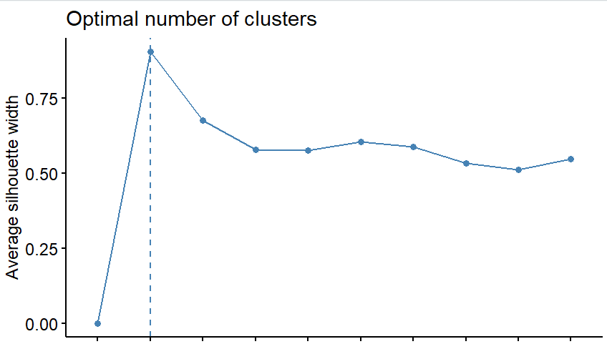






4. Penentuan K
timal
-
-
I
- - - -
- -
- -
-
Metode Elbow
Metode Silhouette
Grafik menunjukkan penurunan drastis (''siku'') pada K=2.
Skar Silhouette rata-rata tertinggi dicapai pada
K=2.

Slide 6






. Evaluation
lnterpretasi Evaluasi
Model memiliki performa yang sangat baik.
Rasia 93.1% menunjukkan bahwa cluster yang terbentuk sangat homogen (mirip) di dalamnya dan memiliki perbedaan yang sangat signifikan antar cluster.
BSS TSS Ratio
Model mampu menjelaskan mayoritas variasi data yang ada.

Slide 7

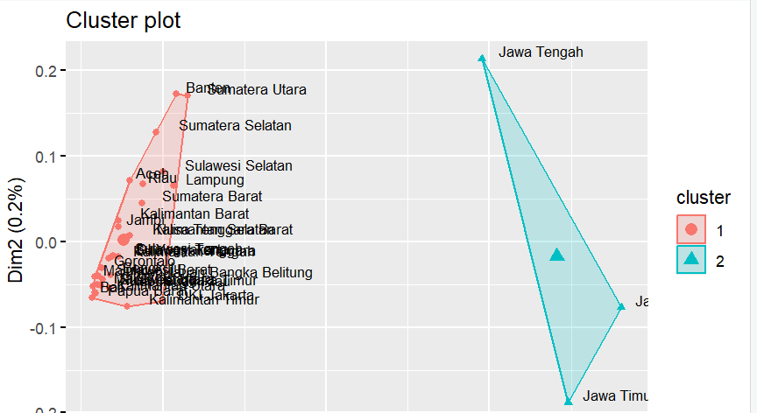



luster
- - -
lnterpretasi Hasil
e Cluster 1 (Merah) - 30 Provinsi Kelompok mayoritas dengan angka nikah dan cerai relatif rendah hingga sedang.
e Cluster 2 (Biru) - 3 Provinsi
Kelompok ''Outlier/Ekstrem'' yang terdiri dari Jawa Barat, Jawa Tengah, dan Jawa Timur. Provinsi ini memiliki statistik yang sangat tinggi dibandingkan provinsi lainnya.
I

Slide 8







•
•
Laporan Analisis Data Mining
Evan Ridwan Rustandi Saputra

